Slide 1
§ 17. Япония

Slide 2
План урока
Экономическое и политическое развитие
Милитаристы у власти
Внешняя политика
Япония в годы Второй Мировой войны

Slide 3
1. Экономическое и политическое развитие

Slide 4
Особенности экономического развития
Относительные успехи промышленности, на фоне дикого упадка сельского хозяйства
Американские и европейские страны серьезно конкурировали с японской торговлей в регионе
В 20-е гг. по стране прокатился финансовый кризис, вспыхивали голодные буны
1927 г. - финансовый кризис

Slide 5
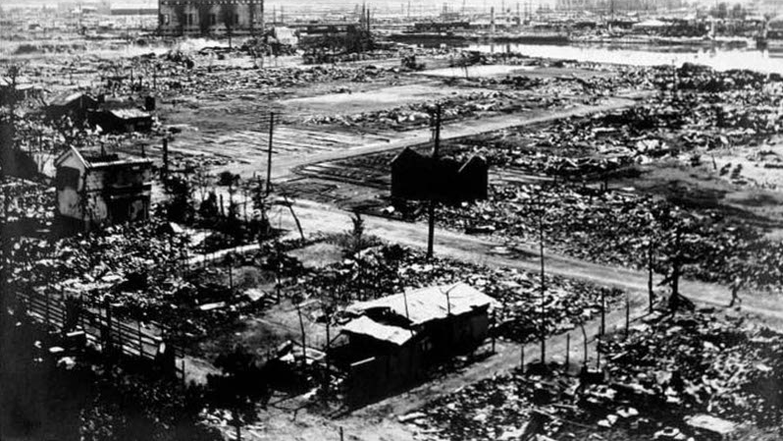
Землетрясение 1923 г.

Slide 6
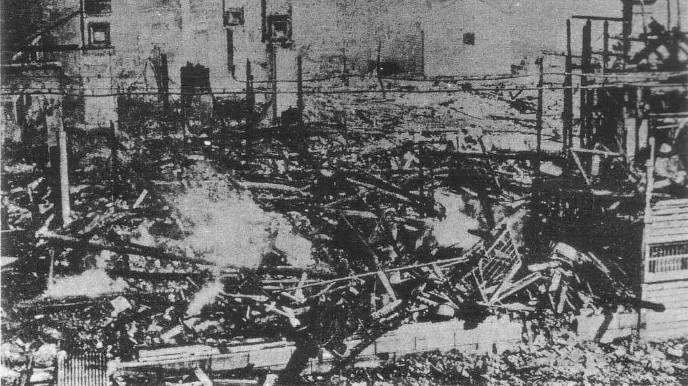
Последствия рисовых бунтов

Slide 7
Особенности политического развития
Император обладал всей полнотой власти
Значительное влияние имели монополии и армии
Видимость демократии
Мировой экономический кризис 1929 г. усилил позиции милитаристов (военных)

Slide 8
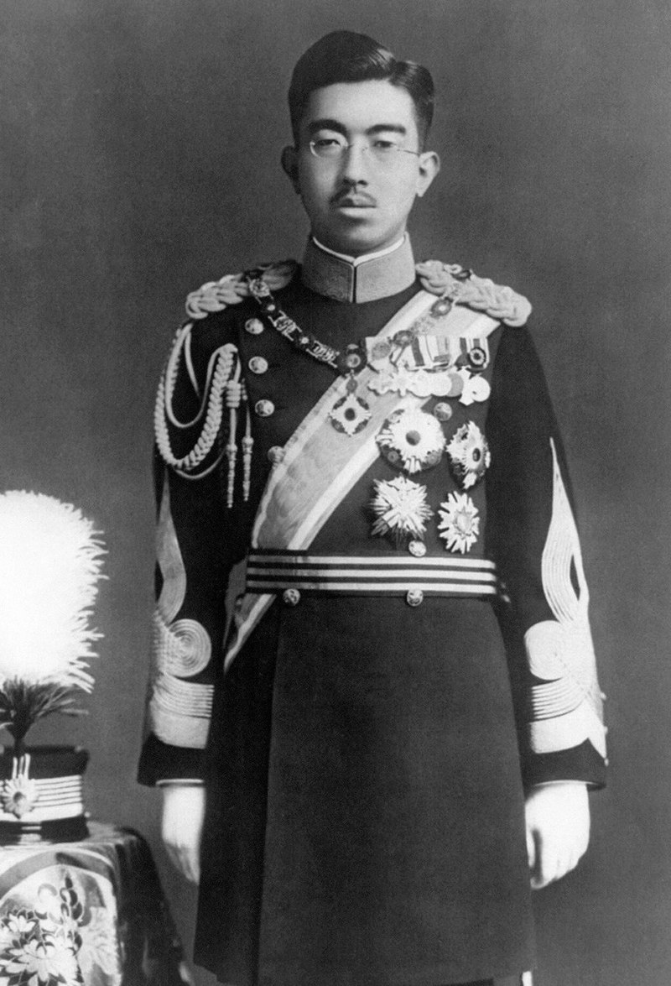
Хирохито
Император Китая в 1926 – 1989 гг.

Slide 9
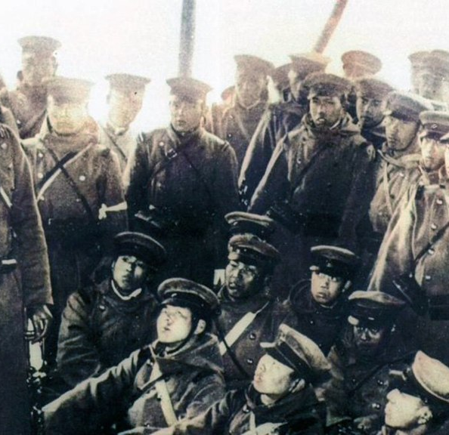
"Молодые офицеры"
Военные японской армии, выступавшие на националистических позициях и предпринявшие в 1936 г. попытку захвата власти

Slide 10
2. Милитаристы у власти

Slide 11
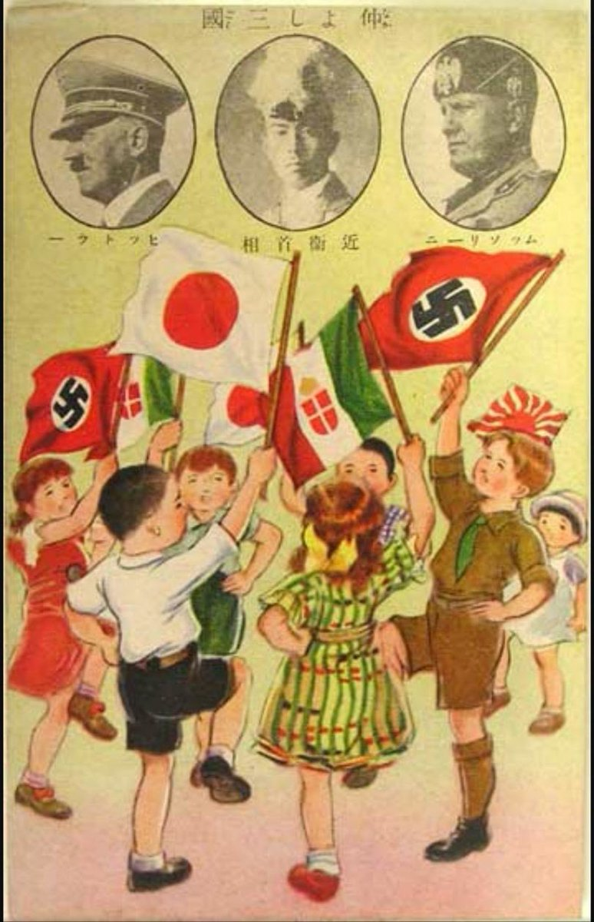

Slide 12
Последствия путча
Подавление гражданских прав и свобод
Гонения на социалистов
Формирование культа императора
Усиление идеологии и пропаганды

Slide 13
3. Внешняя политика

Slide 14
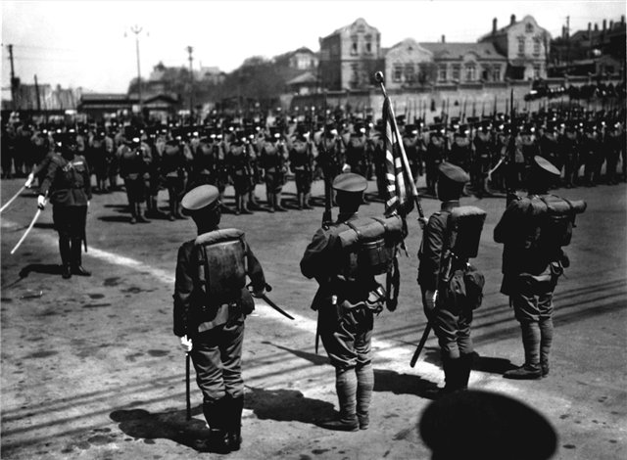
1931 г. - захват Маньчжурии

Slide 15
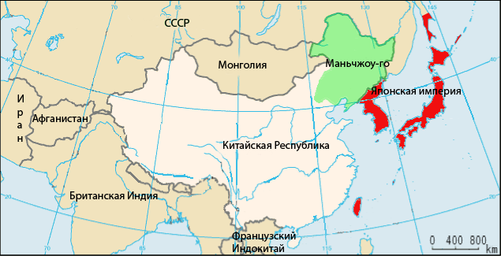
1932 г. - создание Маньчжур-го

Slide 16
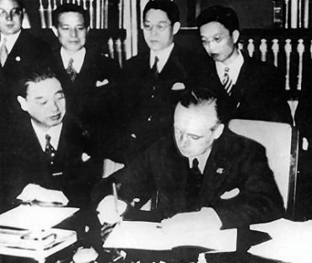
1936 г. - антикоминтерновский пакт

Slide 17
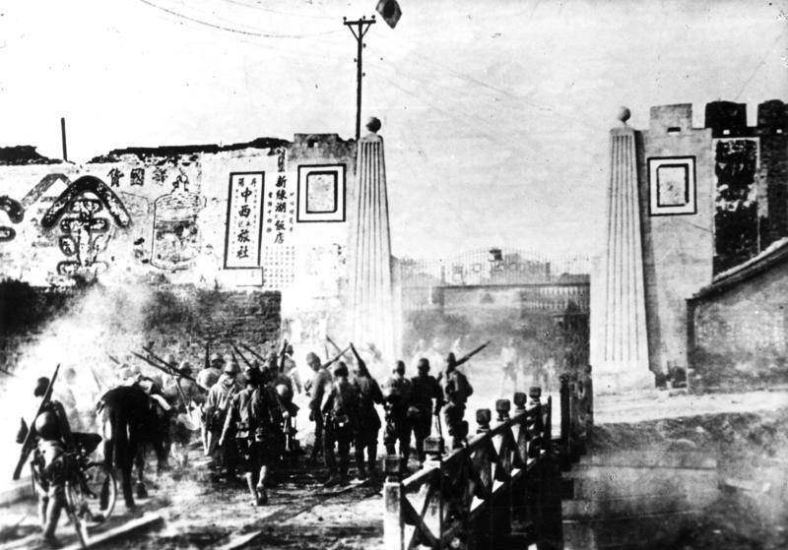
1937 г. - нападение Японии на Китай

Slide 18
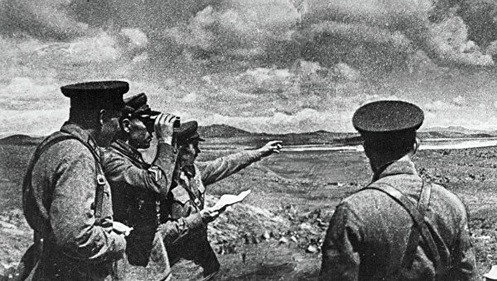
Советско-японский конфликт у озера Хасан (1938 г.)

Slide 19
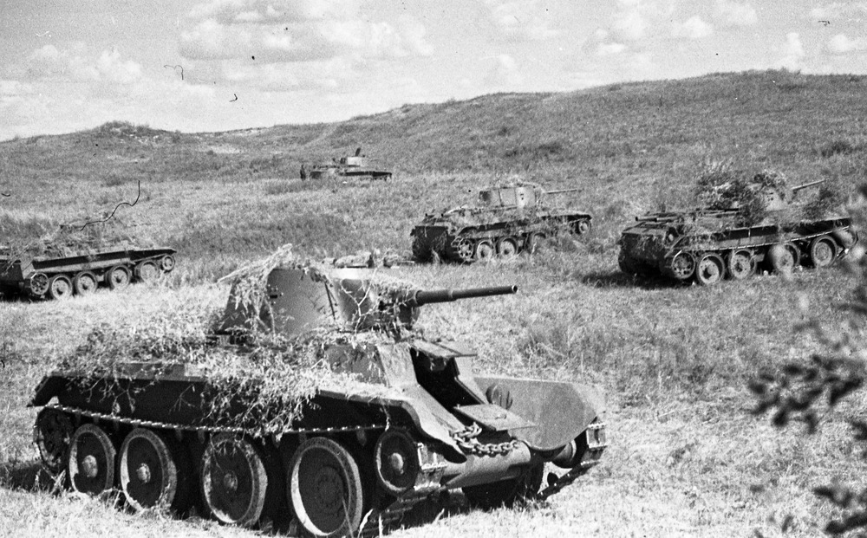
Бои у р. Халхин-Гол (1939 г.)

Slide 20
4. Япония в годы Второй Мировой войны

Slide 21
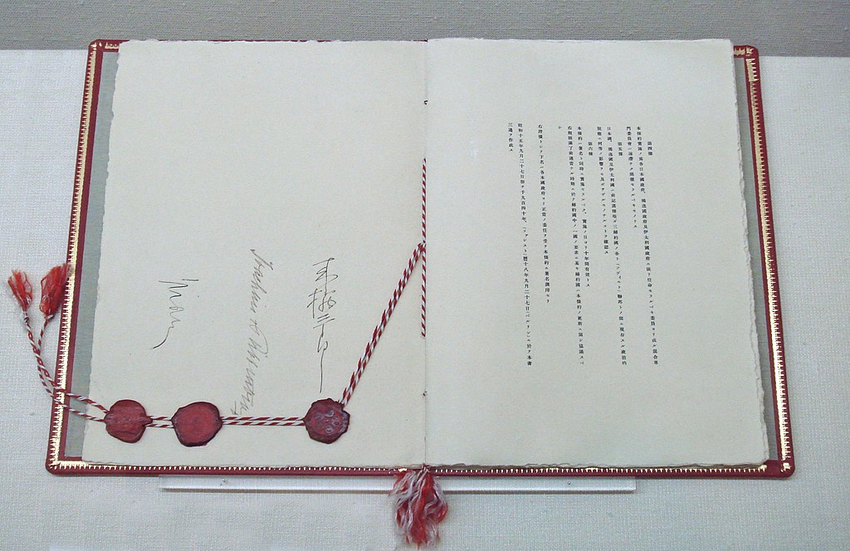
Берлинский пакт - 1940 г.

Slide 22
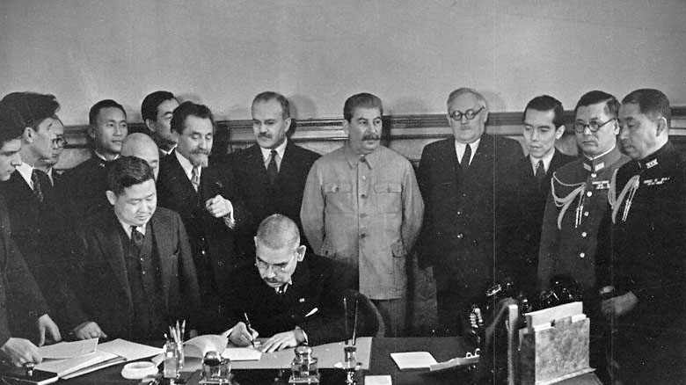
5 апреля 1941 г. - договор о нейтралитете между СССР и Японией

Slide 23
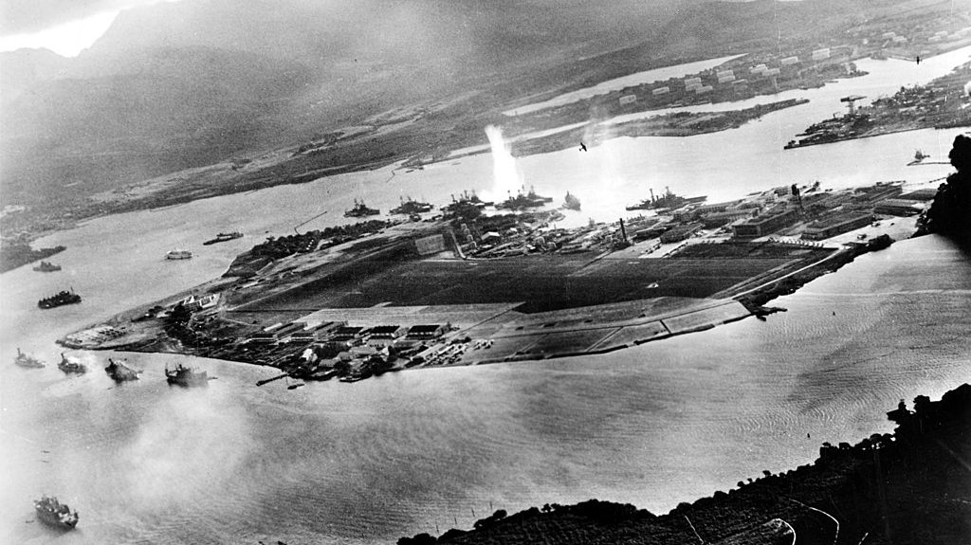
7 декабря 1941 г. - нападение на Пёрл-Харбор

Slide 24
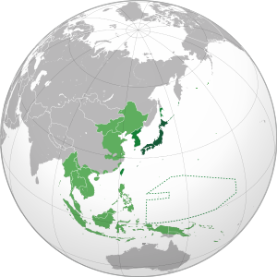
Япония на пике могущества

Slide 25
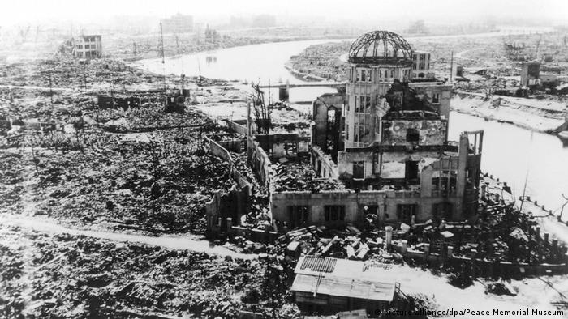
Ядерный удар по Хиросиме

Slide 26
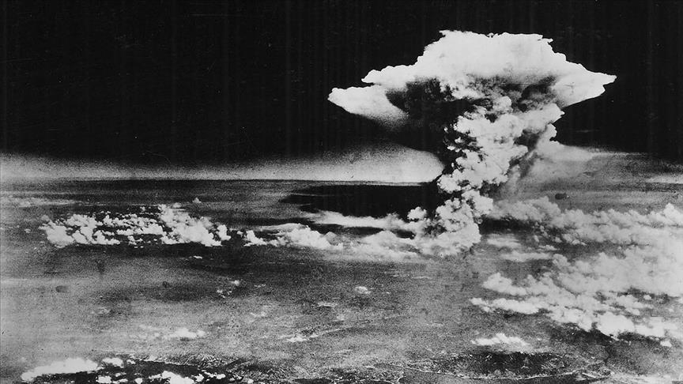
Ядерный удар по Нагасаки

Slide 27
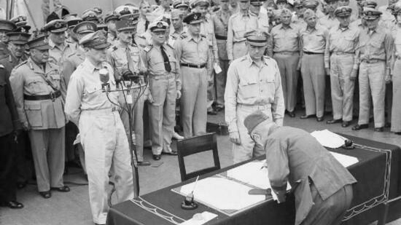
Капитуляция Японии в сентябре 1945 г.

Slide 28
Контроль знаний

Slide 29
Домашнее задание
§ 17
https://www.youtube.com/watch?v=quw1nSCHyvw&list=PLq_1pKUyuM5xez6vP51v_NtGiYnq7Xrtc&index=19

